Slide 1
Cauruļvadu loģistika
Kuldīgas Tehnoloģiju un tūrisma tenikums
Izglītības programma : Loģistika
Modulis: Maršrutēšana kravu pārvadājumos
Pedagogs: Dace Cine
2023’

Slide 2
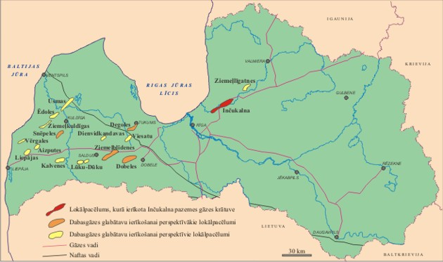
Dabasgāzes uzglabāšanai perspektīvo ģeoloģisko struktūru izvietojums

Slide 3
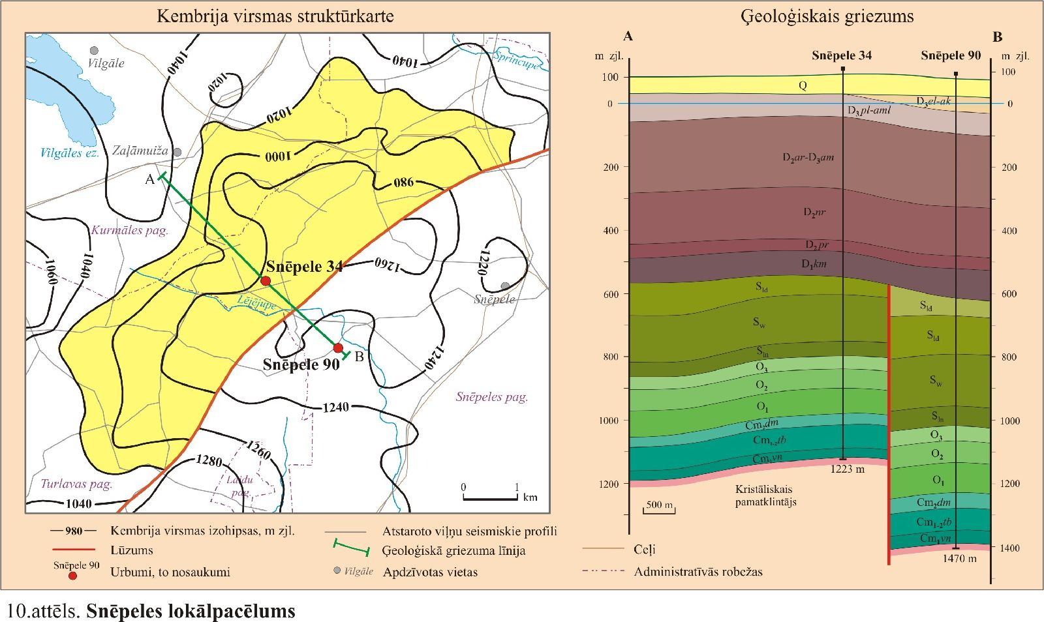

Slide 4
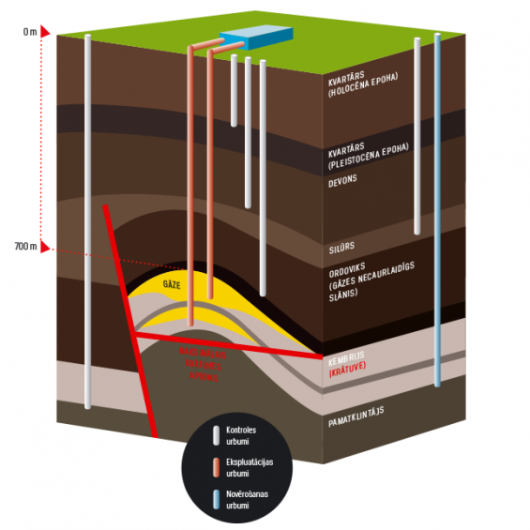
Inčukalna gāzes krātuve

Slide 5
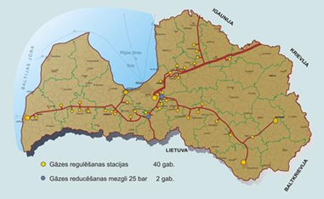
Dabasgāzes sadale sistēma Latvijā

Slide 6
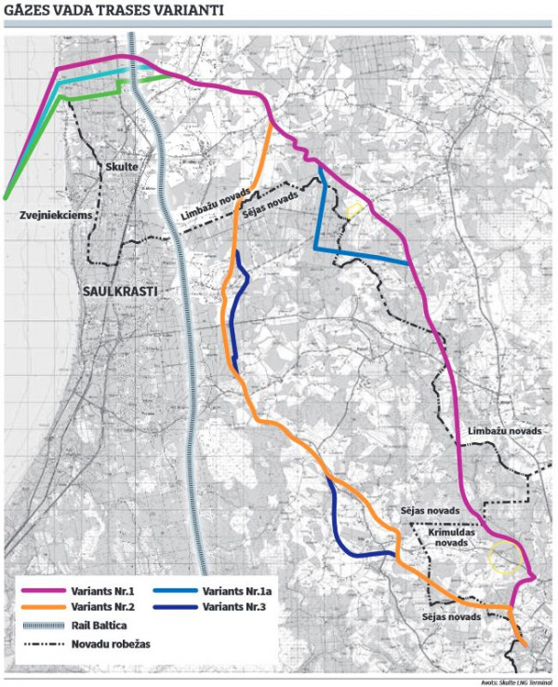
Skulte –
Inčukalns

Slide 7
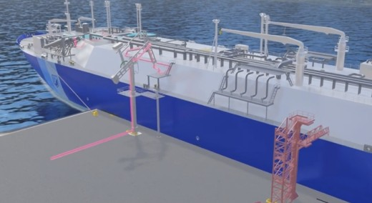
Regazifikācijas kuģis Klaipēdas ostā

Slide 8
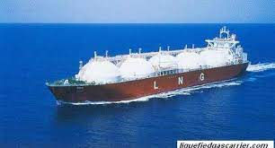
Sašķidrinātās gāzes kuģis

Slide 9
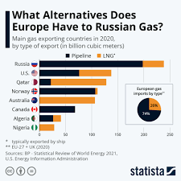

Slide 10
Darbs grupās :
Cauruļvadu loģistika Eiropā pirms Krievijas kara uzsākšanas 23.02. 2022.
Cauruļvadu loģistika Eiropā 2023.g. un nākotnē
Sašķidrinātās gāzes kravu maršrutēšana Baltijā 2023.g. un nākotnes varianti

Slide 11
Mājas darbs - kartē atrast:
Nordstream
Southsream
NABUKO
Jamal šelfs
PALDIES!

